Slide 1
AppAir
Lucas Pereira da Silva
Mario Eduardo Forlani
Pedro Vinicius do Nascimento Silva

Slide 2
Introdução
O nosso projeto é um sensor que irá monitorar a respiração de um individuo durante seu sono, trazendo-lhe segurança e tranquilidade no repouso.

Slide 3
Funcionamento
O AppAir monitorará a respiração através de um sensor e caso haja alteração moderada irá soar um alarme com o objetivo de acordar o usuário, porém se esta for mais brusca o aparelho mandará um pedido de ajuda para um dos números cadastrados no aplicativo.
A respiração é sem duvidas a mais vital das atividades humanas, o sistema respiratório é o responsável por faze-la. Com isso em mente torna-se necessário o entendimento de certos conceitos para compreensão do nosso projeto.

Slide 4
Respiração
O ciclo respiratório é medido pela inspiração e expiração, já a frequência respiratória é a quantidade de ciclos respiratórios por minuto.
Tratando-se de sistema respiratório o nosso projeto foca-se nas funções do pulmão.

Slide 5
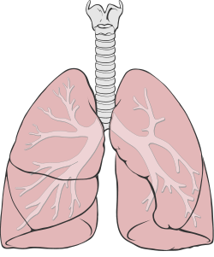
Pulmão e suas funções
Localizados na cavidade torácica, tem a função de fazer as trocas gasosas entre o ar respirado e o sangue em suas paredes.

Slide 6
Hematose
A hematose é o nome dado para as trocas gasosas que ocorrem nos vasos capilares sanguíneos dos alvéolos pulmonares através da difusão de gases: oxigênio e dióxido de carbono.
Esse processo acontece entre os sistemas respiratórios e sanguíneos, o sangue venoso, com concentração de CO2, é transformado em sangue arterial, esse com concentração de O2, que é distribuído aos tecidos do organismo.
Já o CO2 irá ser expelido pela expiração.

Slide 8
E são esse níveis de CO2 expelidos que iremos utilizar para monitorar a respiração do individuo durante seu sono.

Slide 9
Problemática
Existem diversos distúrbios ligados a respiração, sua grande maioria pode ser um sinal para problemas mais graves.

Slide 10
Respiração de Cheyne-Stokes: ocorrem pausas na respiração e logo após ciclos respiratórios muito profundos que tendem a ser cada vez mais intensos até atingir um ápice, quando começam a desacelerar para ocasionar uma nova pausa. Está normalmente ligada a insuficiência cardíaca, hipertensão intracraniana e AVCs.

Slide 11
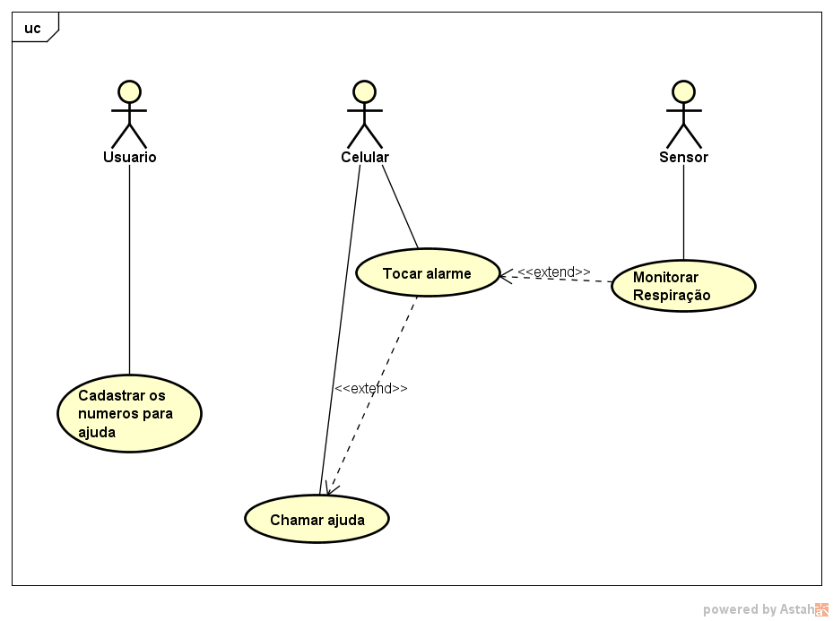
Caso de uso

Slide 12
Diagrama de Classes

Slide 13
Diagrama de atividade

